Slide 1
Audiência pública medida provisória nº 894/2019
Pensão especial microcefalia decorrente do zika virus
SECRETARIA NACIONAL DOS DIREITOS DA PESSOA COM DEFICIÊNCIA - SNDPD

Slide 2
Conceito de deficiência
Pessoas com deficiência são aquelas que têm impedimentos de longo prazo de natureza física, mental, intelectual ou sensorial, os quais, em interação com diversas barreiras, podem obstruir sua participação plena e efetiva na sociedade em igualdades de condições com as demais pessoas. (Convenção sobre os Direitos das Pessoas com Deficiência)
Art. 2º Considera-se pessoa com deficiência aquela que tem impedimento de longo prazo de natureza física, mental, intelectual ou sensorial, o qual, em interação com uma ou mais barreiras, pode obstruir sua participação plena e efetiva na sociedade em igualdade de condições com as demais pessoas (Lei nº 13.146/2015 – Lei Brasileira de Inclusão da Pessoa com Deficiência)

Slide 3
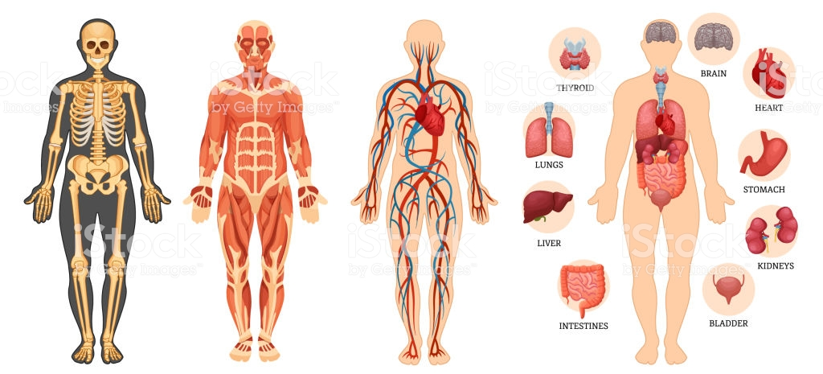
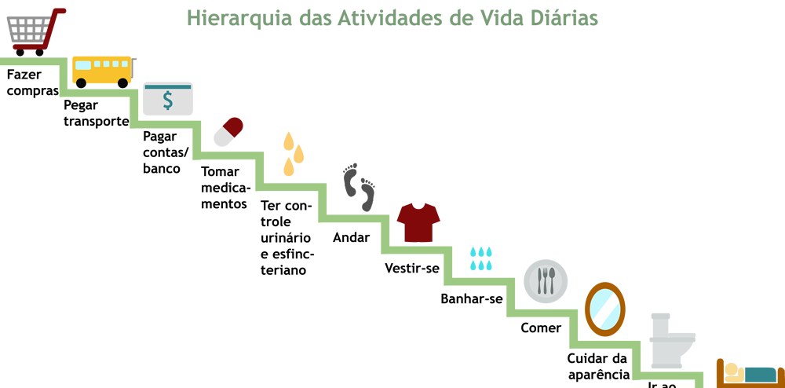
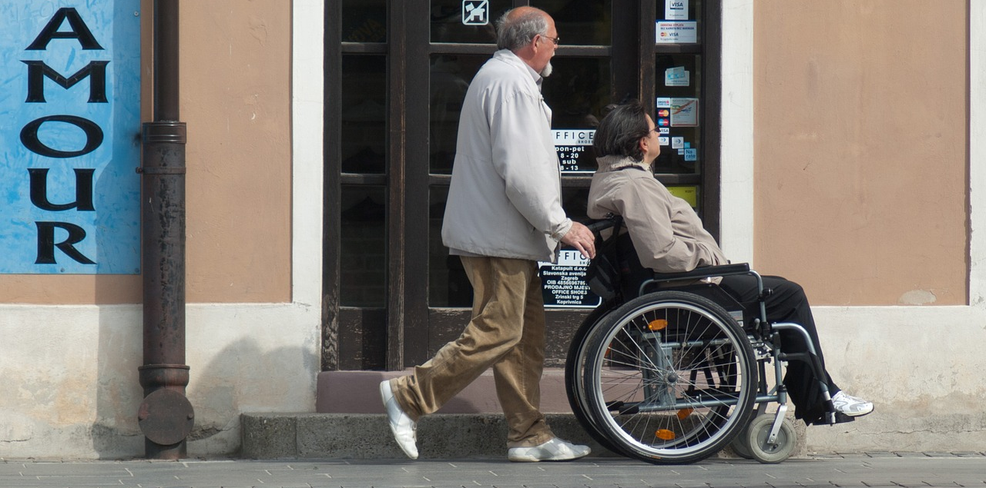
Evolução do conceito de deficiência
Transição de um modelo que considerava unicamente as alterações nas estruturas e nas funções do corpo para um modelo interacional, que considera o contexto em que a pessoa vive e as barreiras que ela enfrenta para ser incluída socialmente.

Slide 4
Síndrome congênita do zika e deficiência
As evidências apontam que há uma grande sobreposição entre a ocorrência de deficiência em razão da Síndrome congênita do Zika vírus.
Há comprometimentos importantes no desenvolvimento infantil e na participação social das crianças acometidas.
Síndrome Congênita do Zika Virus
Deficiência

Slide 5
MP nº 894/2019
Institui pensão especial destinada a crianças com microcefalia decorrente do Zika Virus, nascidas entre 1º de janeiro de 2015 e 31 de dezembro de 2018, beneficiárias do Benefício de Prestação Continuada
A pensão é mensal, vitalícia, intransferível, e tem valor de um salário mínimo
Somente é devida em razão da contaminação pelo Zika Virus
Necessidade de perícia médica para constatar a relação entre microcefalia e contaminação pelo Zika
Não permite acumulação com outros benefícios

Slide 6
Aspectos a ressaltar
Importante política de proteção aos direitos humanos das crianças acometidas, tendo em vista:
  o custo de se viver com uma ou mais deficiências
  a necessidade de cuidados em razão dos comprometimentos decorrentes da síndrome, especialmente tratando-se de crianças
  o fortalecimento das famílias, que terão uma fonte de renda para oferecer os cuidados necessários à criança

Slide 7
Aspectos a ressaltar
Importante caracterizar a síndrome congênita do zika, não apenas a microcefalia para fins de concessão, já que a microcefalia é apenas uma das manifestações da síndrome, que pode ter comprometimentos variados.

